Slide 1

بسم الله الرحمن الرحیم

Slide 2

EVM-SOP
فرآیندهای اجرائی استاندارد – مدیریت مؤثر واکسن
معاونت بهداشت دانشگاه علوم پزشکی خدمات
بهداشتی درمانی تهران
تیرماه1402

Slide 3
معیارهای 9 گانه مدیریت مؤثر واکسن
E1: فرآیندهای تأمین واکسن
E2: نگهداری واکسن در دمای مناسب
E3: ظرفیت سردخانه ها و انبار های خشک
E4: ساختمان ، تجهیزات زنجیره سرما و حمل و نقل
E5: نگهداری تجهیزات زنجیره سرما
E6: مدیریت انبار
E7: توزیع
E8: روش های مدیریت مناسب واکسن
E9: فعالیت های سیستم های اطلاعاتی و مدیریت حمایتی

Slide 4
E1: فرآیندهای تأمین واکسن
IRN-EVM-SOP-E2-01-01:
پایش درجه حرارت در مکان هاي ثابت مانند سردخانه یا یخچال
-تهیه نقشه دمایی درمکانهایی که واکسن نگهداری می شود.
-کالیبره کردن وسایل پایش دما حداقل سالی یکبار

Slide 5
E2: نگهداری واکسن در دمای مناسب
IRN-EVM-SOP-E2-02-01:
بررسی عملکرد صحیح دستگاه هاي پایش دما
-دمای نمایش داده شده روی دماسنج الکترونیکی را روزی 2بار(درساعات شروع وپایان کارمرکز)بخوانید.
کنترل کنید کلیه دماهای ثبت شده با سیستم الکترونیکی پایش مداوم ونمودار ثبت دما درطی 24 ساعت گذشته در محدوده بین 2+ تا 8+ درجه سانتیگراد باشند.
درصبح اولین روز بعد ازروزهای تعطیل، بایستی با استفاده از دستگاه الکترونیکی 30روزه ثبت دما درجه حرارت حداقل وحداکثر رابرای روزهای تعطیل گذشته کنترل نموده وآنها را در نمودار ثبت درجه حرارت ثبت نمایند.
به علت اینکه دماسنج به تغییر دما حساس است جهت جلوگیری از بالارفتن کاذب دمای آن به وسیله ی گیره های آویز درطبقه ی میانی یخچال نصب شود.
فرم ثبت ماهانه برودت یخچال پس از تکمیل وتایید مسئول مرکز در پوشه یا زونکن مربوطه به مدت 3 سال بایگانی ونگهداری گردد.

Slide 6
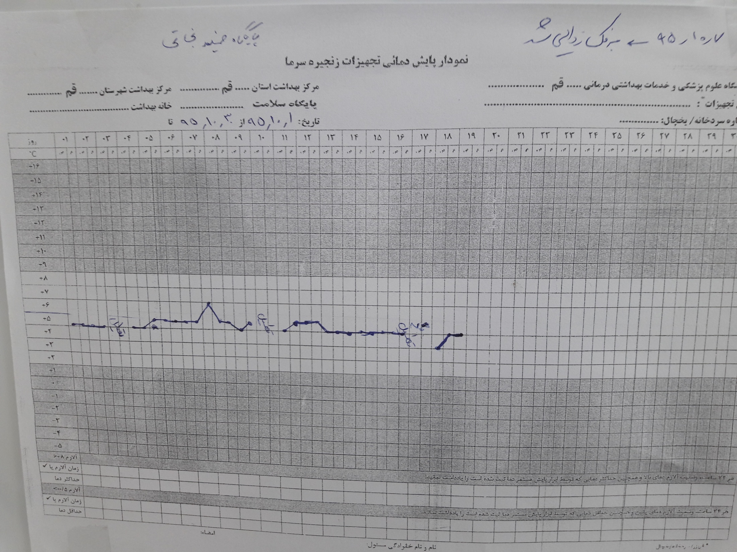

Slide 7
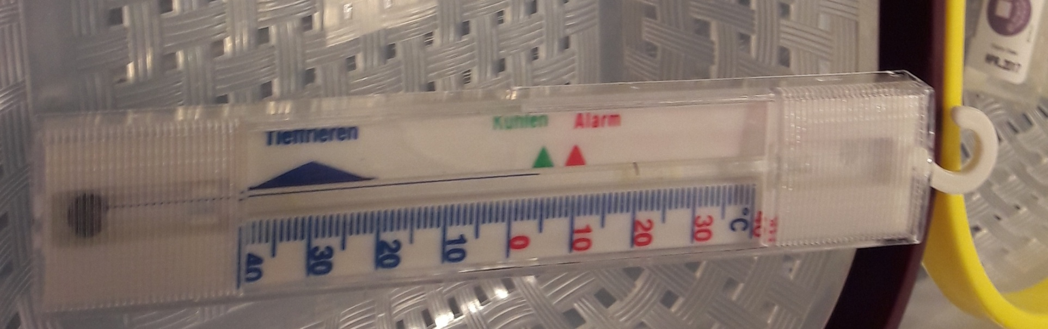
Type of Vaccine Thermometer

Slide 8
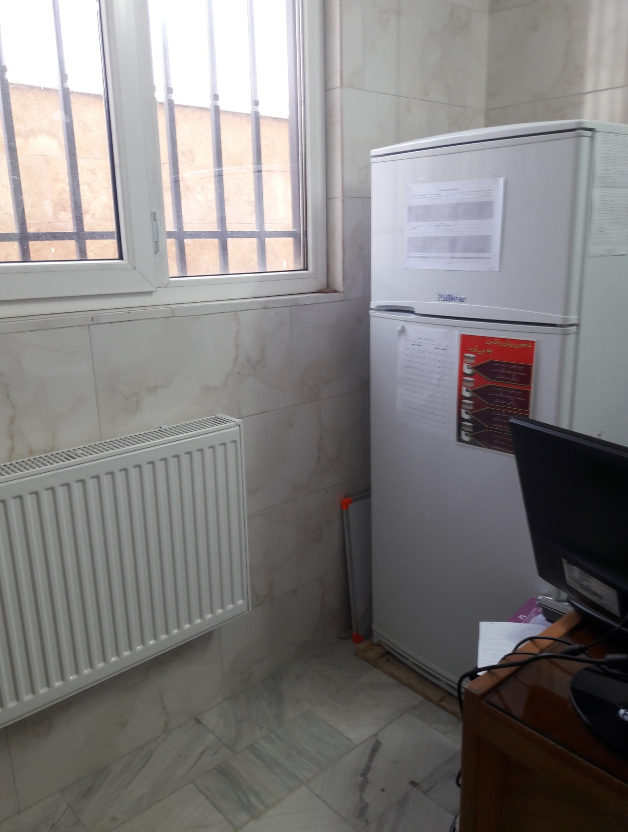

Slide 9
نگهداري واکسن و حلال ها در دماي صحیح در مکان هاي ثابت:
IRN-EVM-SOP-E2-03-01
-موارد آلارم بررسی وگزارشات مربوطه تکمیل وبایگانی شود.
-هرروندی که باعث ایجاد مشکل درتجهیزات درزنجیره سرد شده است شناسایی گردد.

Slide 10
نگهداري واکسن و حلال ها در دماي صحیح در مکان هاي ثابت
وظایف ماهانه:
هررروندی را که باعث ایجاد مشکل تجهیزات درزنجیره سرد شده است را شناسایی نمایید.
روی هر نوع اقدام اصلاح کننده مورد نیاز بحث وتوافق نمایید.
نتایج جلسه ماهیانه مرور درجه حرارت رابه صورت مکتوب در پرونده ثبت درجه حرارت ماهیانه نگهداری نمایید.

Slide 11
E3: ظرفیت سردخانه ها و انبار های خشک
IRN-EVM-SOP-E3-01-01:
پاسخ به شرایط اضطراري در انبار هاي ثابت
تهیه برنامه مدون وعملیاتی درپاسخ به شرایط اضطرار
قطعی برق
شرایط غیرمترقبه مثل آتش سوزی
پایین آمدن دمای یخچال
بالارفتن دمای یخچال
نصب لیست جزییات تماس اضطراری درتابلواعلانات به نحوی که درساعات غیراداری هم قابل رویت باشد.

Slide 12
پاسخ به فوریت در یخچال مخصوص نگهداری واکسن
مرکز خدمات جامع سلامت/پایگاه سلامت/خانه بهداشت:
شماره تماس | سمت | نام ونام خانوادگی | ترتیب الویت تماس
 | مسئول زنجیره سرد |  | اول
 | مسئول مرکز |  | دوم
 | واحد مبارزه با بیماریها |  | سوم
 | واحد تاسیسات |  | چهارم

Slide 13
قطعی برق
بررسی کرده ومطمئن شوید که قطعی برق مربوط به ساختمان نبوده واز شبکه توزیع قطع شده است.
درصورت قطع برق به دلیل ایرادات داخل ساختمان، جهت رفع عیب با مسئول نگهداری وتعمیرات آقای/خانم......... تماس بگیرید.
درصورت قطعی برق از شبکه توزیع، با مسئول مربوطه درشبکه توزیع برق منطقه آقای/خانم.......تماس بگیرید و از زمان احتمالی وصل مجدد برق مطلع شوید.
درصورت طولانی بودن زمان قطعی برق به نحوی که دمای یخچال به مدت 1 ساعت بیش از 8 درجه باشد: واکسن ها را با حفظ زنجیره سرما به واکسن کاریر ویا به یخچال...... منتقل نمایید. درصورت نیاز به انتقال واکسن به سطح بالاتر با آقای/ خانم...... هماهنگی فرمایید.
مطمئن شوید که افراد مسئول مراجعه کرده وعیب را برطرف کرده اند. علت ایجاد مشکل واقدامات انجام شده ونتیجه حاصل شده رابا ذکر تاریخ وساعت دردفتر مربوطه ثبت نمایید.
درصورت داشتن سیستم ثبت دمای آنلاین تا شروع روز کار بعدی به طور مرتب واز طریق سامانه...... وضعیت دمای یخچال را چک کنید.

Slide 14
شرایط اضطرای غیر مترقبه مثل آتش سوزی و....
جهت انجام هماهنگی واقدامات بهتر با آقای/خانم......تماس بگیرید.
اگر قادر به برطرف کردن مشکل هستید اقدام نمایید اما جان خود را در معرض خطر قرار ندهید.
درصورت نیازبا سازمان های مربوطه مثل آتش نشانی ومرکز فوریت های پزشکی تماس بگیرید.
تا پایان وضعیت موجود در محل حضور داشته ومطمئن شوید که حادثه پایان یافته است.
پس از پایان وضعیت، خسارات احتمالی را بررسی کنید.
علت وقوع حادثه، اقدامات انجام شده، نتیجه حاصله رابا ذکر تاریخ وزمان حادثه دردفتر مربوطه ثبت نمایید.

Slide 15
E4: ساختمان ،تجهیزات زنجیره سرما و حمل و نقل
IRN-EVM-SOP-E4-01-01:
کار کردن ایمن در سردخانه هاي بالا صفر و زیر صفر

Slide 16
کار کردن ایمن در سردخانه هاي بالا صفر و زیر صفر
آموزش کلیه پرسنل سردخانه در خصوص شرایط کار در سردخانه ها
اطمینان از تأمین لباس مناسب برای کار در سردخانه ها

Slide 17
E5: نگهداری تجهیزات زنجیره سرما
IRN-EVM-SOP-E5-01-01:
نگهداری و مراقبت از ساختمان زنجیره سرما
IRN-EVM-SOP-E5-02-01:
نگهداری و مراقبت از سردخانه های نگهداری واکسن
IRN-EVM-SOP-E5-03-01:
نصب و نگهداری از یخچال ها و فریزرهای واکسن
IRN-EVM-SOP-E5-04-01:
نگهداری و مراقبت از ژنراتورها
IRN-EVM-SOP-E5-05-01:
نگهداری و مراقبت از تنظیم کننده های ولتاژ

Slide 18
برنامه پیشگیرانه تدوین شود: بازدیدهای ماهانه برای پیشگیری از خرابی، مشخص شود (درچه تاریخی چه کاری انجام شود).
در سردخانه مرکزی: 2یونیت سرماساز- 2کمپرسور -2 کندانسور 1ژنراتورو1اپراتور
یخچال واکسن: 1یونیت

Slide 19
نصب ونگهداری از یخچال وفریزرهای واکسن E-05-03
محل مناسبی را انتخاب کنید.
مطمین شوید تهویه هوا در اتاق مناسب است وکف نیز تمیز وخشک ، خنک ترین نقطه اتاق را درنظر بکیرید، به هیچ وجه دستگاه را روبروی نور مستقیم آفتاب قرار ندهید. دستگاه مجاور رادیاتور قرار نگیرد وترجیحا در نزدیکی پریز برق باشد.
دستگاه باید فاصله مناسبی با دیوار وکمد وقفسه ها داشته باشد وبه راحتی در دسترس باشد. درب دستگاه باید براحتی وبه طور کامل باز شود. نحوه قرارگیری باید منطبق با راهنمای سازنده باشد.درصورت عدم دسترسی به راهنما، ازپشت وطرفین 30 سانتی متر واز سقف هم 40 سانتی متر فاصله باید رعایت شود.
دستگاه ترازیاب یا یک ظرف پراز آب روی دستگاه قرار دهید تا از تراز بودن دستگاه مطمئن شوید.اگر دستگاه پایه یا چرخ ندارد، حتما دستگاه راروی تکه های چوبی به ضخامت 5 سانتی متر وعرض 10سانتی متر قراردهیدتا کمی بالاتراز کف قرار گیردودراثرشستن کف اسیب نبیند.
قبل از روشن کردن دستگاه آن رادر موقعیت نهایی برای مدت 24 ساعت نگهدارید تا مواد خنک کننده دستگاه دروضعیت استاندارد قرار گیرد.
دوشاخه تنظیم کننده ولتاژ را به پریز برق وصل نمایید. همیشه فقط یک تنظیم کننده را به پریز وصل کنید واتصال همزمان سایر دستگاهها از طریق مثلا سه راهی خودداری نمایید.

Slide 20
هرگز داخل یخچال یا فریزر مخصوص واکسن، مواد غذایی یا آشامیدنی قرار ندهید. استفاده شخصی واکسن کاملا ممنوع می باشد.
هرگز ویال واکسن های حساس به یخ زدگی ویا حلال ها رادرمجاورت یخدان یخچال قرار ندهید. بین واکسن ها فاصله بگذارید تا هوا گردش نماید.
ازبازنمودن زیادی یخچال یا فریزر خودداری کنید چون مانع خنک سازی مناسب می شود.
قسمت سرماساز (کندانسور) وخنک کننده را که پشت یخچال است تمیز نموده وگردگیری نمایید.اگر این قسمت با گردوغبار پوشانده شود، عملکرد یخچال آسیب می بیند.
سایر بخش های بیرونی یخچال را دستمال کشیده وتمیز نمایید.
به صورت ماهیانه ویا هر موقع که ضخامت برفک روی جدارداخلی بیش از5 میلی متر شد عملیات برفک زدایی قسمت یخدان یخچال را انچام دهید.
توجه: اگر درماه بیش از یک بار نیاز به برفک زدایی وجود دارد احتمال خراب شدن درب فریزر یا یخچال وجود دارد که بایستی توسط تکنسین تعمیرات بازدید ودرصورت نیاز تعمیر شود.

Slide 21
با توجه به مستهلک شدن تدریجی یخچالهای واکسن، به نحوی برنامه ریزی شود تا متوسط عمریخچال های واکسن درسطح شهرستان هاکمتراز 15 سال شود. یخچال هایی که خراب هستند ویا درطی یک سال اخیر چند نوبت مشکل عملکرد داشته اند صرف نظر از طول عمر، باید جایگزین شوند.

Slide 22
E6: مدیریت انبار
IRN-EVM-SOP-E6-01:
مدیریت کالا با کامپیوتر (VSSM )
IRN-EVM-SOP-E6-02:
مدیریت حلال ها در سیستم زنجیره سرما
IRN-EVM-SOP-E6-03:
انبار گردانی
IRN-EVM-SOP-E6-04:
از بین بردن واکسن های غیرقابل مصرف

Slide 23
E6: مدیریت انبار- ادامه
IRN-EVM-SOP-E6-05:
نگهداری از واکسن در سردخانه های بالای صفر و زیر صفر
IRN-EVM-SOP-E6-06:
نگهداری از واکسن و آیس پک در یخچال و فریزر
IRN-EVM-SOP-E6-07:
نگهداری کالا ها در انبارهای خشک

Slide 24
مدیریت حلال ها در سیستم زنجیره سرما:
IRN-EVM-SOP-E6-02
کلیه واکسن ها وحلال ها دارای تاریخ انقضاء می باشند و بعد ازاتمام تاریخ انقضاء نبایستی ازآنها استفاده کرد.
تعداد ویال حلال صحیح (از یک کارخانه سازنده،ازیک نوع واکسن واز یک اندازه ویال) بایستی به درستی معادل تعداد ویال های واکسن باشند. به تاریخ انقضاء ویال هم توجه گردد.
تاریخ انقضاء حلال ها ممکن است معادل تاریخ انقضاء واکسن ویا کوتاه تر ویا بلندتر باشد.اگر کوتاه تر باشد تاریخ انقضاء حلال تعیین کننده واکسن خواهد بود.
حلال ها به همراه واکسن درمای 2+ تا 8+ نگهداری شود.

Slide 25
نگهداری از واکسن وآیس پک در یخچال وفریزر(E06-06)
واکسن وحلال رادر داخل یخچال نگهداری کنید.
درصورت وجود واکسن های تاریخ گذشته وهمچنین واکسن های بازسازی شده(ب ث ژ بعداز 4 ساعت،MMR بعداز 6 ساعت) وواکسن هایی که VVM آنها به مرحله 3 و4 رسیده است رادریخچال نگهداری نکنید و به مسئول زنجیره سرمای شهرستان اطلاع دهید.
ویال هایی که VVM آنها به مرحله 2رسیده ولی هنوز قابل استفاده می باشند را در جعبه ای جداگانه نگهداری وروی آن بنویسید(درالویت مصرف) این ویال ها را دراولین جلسه بعدی واکسیناسیون مصرف نمایید.
تاریخ باز شدن ویال های چند دوزی راروی ویال با خودکار قرمز بنویسید و درالویت مصرف قرارگیرد.
ترجیحا توصیه می گردد از برچسب تاریخ تحویل، تاریخ بازشدن، ساعت آماده سازی برروی ویال واکسن استفاده گردد.
سعی شود آیس پک ها را بطور عمودی در یخچال یا فریزر قرار دهید تا از احتمال چکه کردن آب از داخل آنها جلوگیری شود.
همیشه قبل از دست زدن به واکسن وتماس با ان ها دست های خود را بشوئید.
وسیله سنجش وثبت درجه حرارت را در طبقه وسط نزدیک واکسن های حساس به سرما بگذارید.

Slide 26
E7: توزیع
IRN-EVM-SOP-E7-01:
پایش درجه حرارت در هنگام حمل و نقل واکسن
IRN-EVM-SOP-E7-02:
بسته بندی واکسن و حلال در کلدباکس برای حمل و نقل
IRN-EVM-SOP-E7-04:
آماده کردن آیس پک ها
IRN-EVM-SOP-E7-05:
بار زدن واستفاده از خودرو های سردخانه دار
IRN-EVM-SOP-E7-06:
آمادگی برای پاسخگوئی به شرایط اضطرار در زمان حمل و نقل

Slide 27
واکسن کاریر را از نور مستقیم آفتاب در هنگام حمل درامان نگهدارید.
جعبه های واکسن را طوری که سرشیشه ها وویال ها به طرف بالا باشد قرار دهید.
توجه: تعریف آیس پک آماده:
آیس پکی است که برای مدت 30 دقیقه یا بیشتر در حرارت داخل اتاق 25-18 درجه سانتیگراد نگهداری شود وبه مرحله ای برسد که یخ داخل آیس پک شروع به آب شدن کند.(یعنی در هنگام تکان دادن صدای مخلوط آب ویخ شنیده شود)
آیس پکی آماده می باشد که مقدار آب (مایع) درداخل آیس پک بوجود بیاید. این مرحله را می توان با تکان دادن آیس پک تشخیص داد. اگر متوجه شدید که یخ درداخل آیس پک به حرکت در می آید در آن لحظه آیس پک آماده شده است.
تعداد لازم آیس پک ها را برای حمل فعلی مقدار واکسن محاسبه نمایید.
آیس پک های مورد نیاز را از فریزر خارج کنید وروی میز مخصوص بدون روی هم قرار گرفتن پخش کنید، به طوری که حداقل 5 سانتی متر از هم فاصله داشته باشند.

Slide 28
E8: روش های مدیریت مؤثر واکسن
IRN-EVM-SOP-E8-01:
چه وقت و چگونه shake test انجام دهیم

Slide 29
در موارد ذیل انجام تست تکان دادن(شیک تست)لازم نیست:
وقتی که ویال واکسن به وضوح یخ زده ومنجمد است.
درمورد ویال واکسن سه گانه(DTP) وقتی که با تکان دادن زیاد وشدید هم نتوانیم یک محلول یکنواخت بدست بیاوریم.دراین حالت ذرات رسوب را نمی توان از دیواره شیشه ای ویال واکسن جدا کرد. این حالت فقط برای ویال واکسن سه گانه رخ می دهد، درحالتی که مواجهه با دمای زیر صفر حاصل شده ولی هنوز یخ نزده است.

Slide 30
چه وقت وچگونه تست تکان دادن(شیک تست) انجام می شود؟
(E-08-01)
یک ویال واکسن، ازهمان نوع وسری ساخت وتولید کننده واکسن های مشکوک به یخ زدگی به عنوان کنترل، انتخاب نمایید.
به طور کاملا واضح آن را با کلمه یخ زده-با رنگ قرمز مشخص نمایید.
ویال کنترل رادرفریزر یا سردخانه زیرصفر قرار دهید(بیش از 12 ساعت) تا به طور کامل یخ بزند.
ویال کاملا منجمد را در دمای اتاق بگذارید تا بتدریج آب شود، هرگز آن راحرارت ندهید.
نمونه ویال تست راازسری ساخت مشکوک به یخ زدگی بردارید.
نمونه ویال تست وویال کنترل را با هم دریک دست نگه دارید.دست تان را بشدت برای 10الی 15 ثانیه تکان دهید.
هردوویال رادرکنار هم روی یک سطح صاف ثابت قرار دهیدوآنها را مستمر تحت نظر بگیرید.
برای مقایسه سرعت رسوب دردو ویال از نور مناسب وکافی استفاده کنید.
میزان ته نشینی درویال تست کندتر از ویال کنترل است ویال تست یخ نزده وقابل استفاده است.
میزان ته نشینی در ویال تست مشابه با ویال کنترل است واکسن آسیب دیده است.به سطح بالاتر گزارش دهید. همه واکسن های سری ساخت مربوطه راکاملا مشخص وبا علامت غیرقابل استفاده یا مصرف نشود در زنجیره سرما نگهداری کنید.

Slide 31
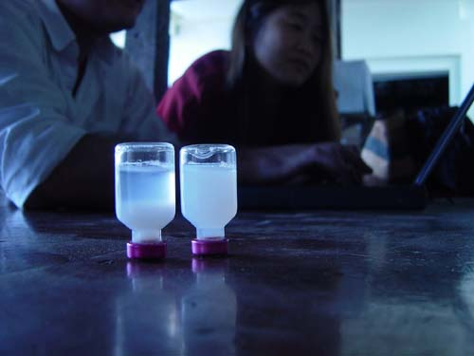

Slide 32
IRN-EVM-SOP-E8-02:
استفاده از شاخص ویال واکسن (VVM)
شاخص ویال واکسن چیست؟
شاخص ویال واکسن یک برچسب حساس به حرارت است که روی ویال نصب می شود تا به صورت تجمعی میزان مواجهه با حرارت را نشان دهد.
کارکنان زنجیره سرما وواکسیناتورها که وظیفه نگهداری وحمل ونقل واستفاده ازواکسن را عهده دارند باید نحوه خواندن وتفسیر تغییر رنگ شاخص ویال واکسن(VVM) واقدامات متناسب با تغییر رنگ آن را بلد باشند.
ترکیب اثرات حرارت وزمان سبب تیره شدن تدریجی مربع داخل دایره به صورت غیر قابل برگشت می شود. هرچه حرارت کمتر باش این تیره ترشدن دیرتر رخ می دهد وهرچه حرارت بیشتر شود این فرآیند سریعتر رخ می دهد.
بسیاری از واکسن های مایع دراثر یخ زدن آسیب می بینند وشاخص ویال واکسن هیچ اطلاعاتی دراین زمینه نمی دهد.

Slide 33
E9: فعالیت های سیستم های اطلاعاتی و مدیریت حمایتی
IRN-EVM-SOP-E9-01:
چگونه فرآیند اجرائی استاندارد را تدوین و بازنگری کنیم
IRN-EVM-SOP-E9-02:
چگونه فرآیند اجرائی استاندارد را مدیریت و توزیع کنیم

Slide 34
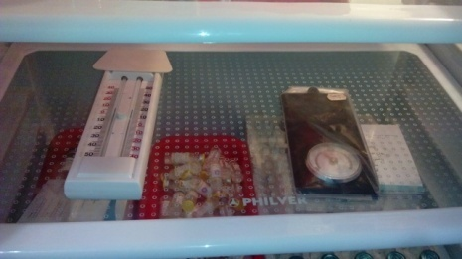
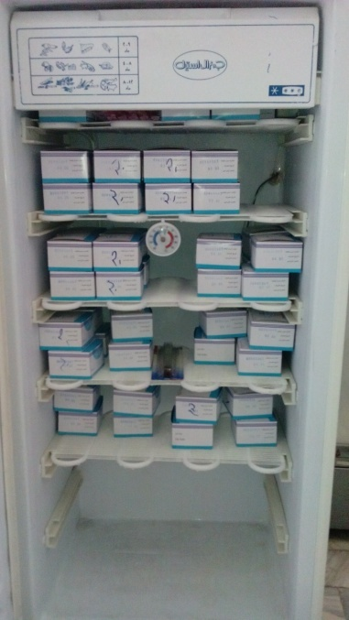
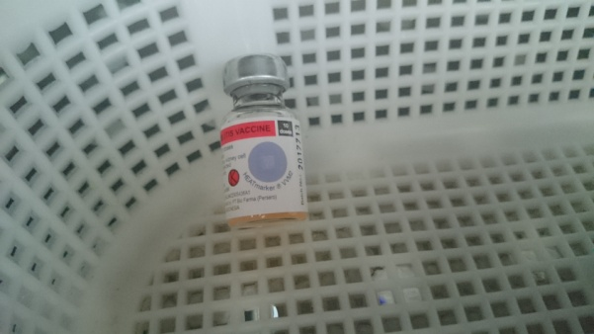
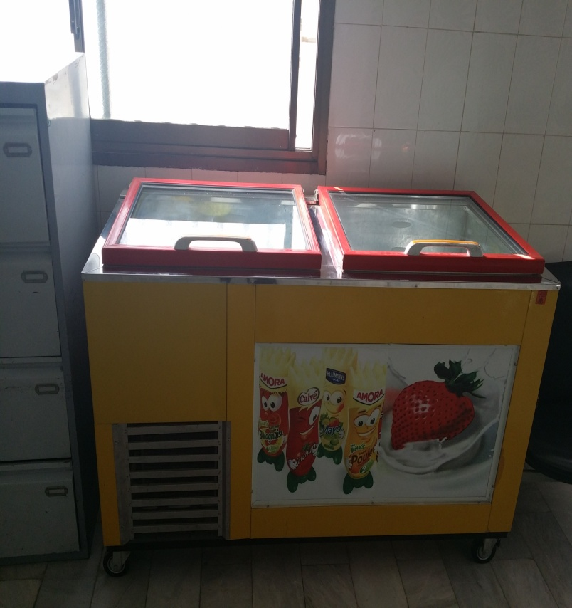
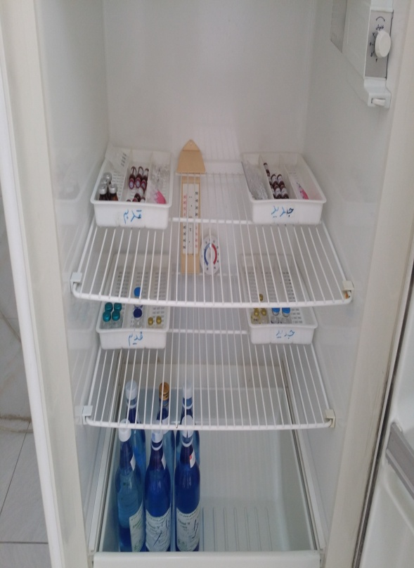
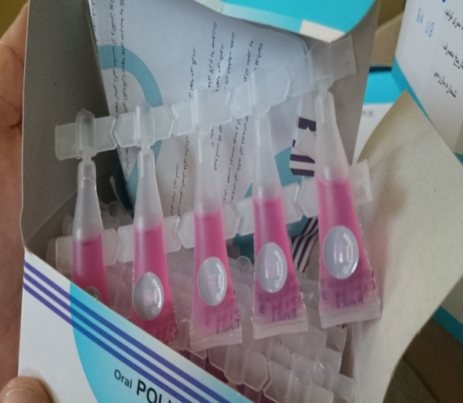

Slide 35
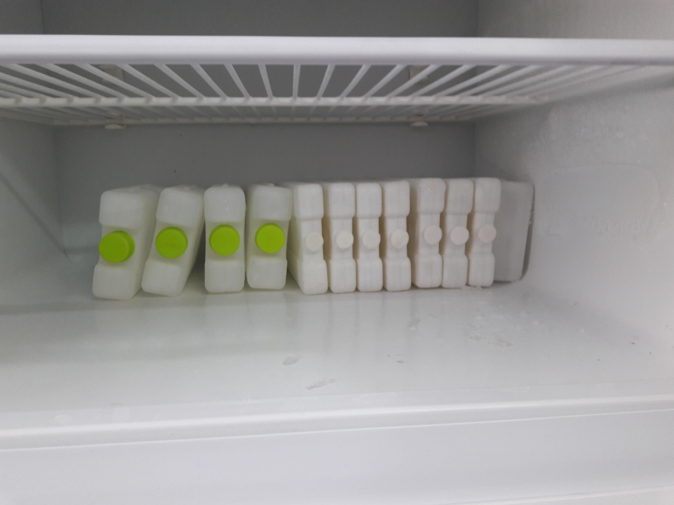

Slide 36
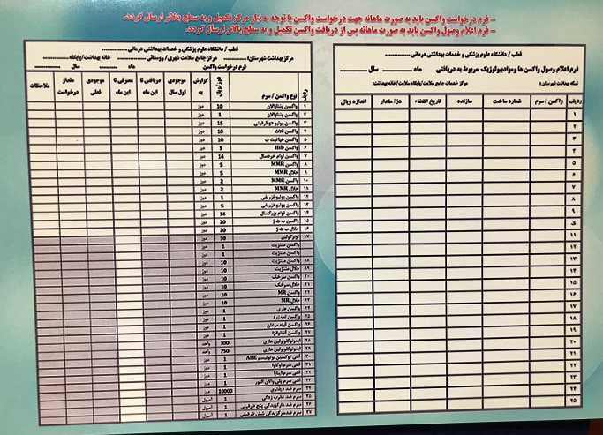

Slide 37
= میزان مصرفی واکسن
- (موجودی اولیه + مقدار دریافت شده
موجودی فعلی
تعداد کودکان واکسینه شده - میزان مصرفی واکسن
میزان پرت=
100 *
میزان مصرفی واکسن
1
= فاکتور پرت
1 –
میزان پرت واکسن(اعشاری)

Slide 38
درصد پرت واکسن ها
ثلاث=5% پولیو=30%
MMR=20% هپاتیت=10%
ب.ث.ژ=50% پنتاوالان=صفر

Slide 39
فرمول وجدول محاسبه پرت واکسن سه ماهه
مثال:

Slide 40
 | MMR
تعداد کودکان واکسینه شده درسه ماهه اول | 250
موجودی ابتدای سه ماهه اول | 80
دوز تحویلی در سه ماهه اول | 300
موجودی پایان سه ماهه اول | 100
جمع دوز اولیه و دوز تحویلی در سه ماهه اول | 380
مصرفی واکسن درسه ماهه اول | 280
پرت واکسن در سه ماهه اول | 10.7
فاکتور پرت واکسن در سه ماهه اول | 1.1
وضعیت پرت واکسن در سه ماهه اول | مطلوب

Slide 41
نحوه برآورد واکسن
No. of infants x No. Doses x Wastage Factor x Coverage
میزان پوشش x فاکتور پرت x تعداد نوبتهای واکسن x تعداد کودکان هدف

Slide 42

با تشکر از توجه شما

